Slide 1
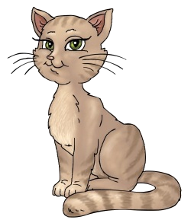
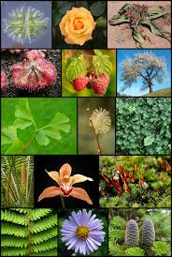
UZGOJ I ZAŠTITA BILJAKA I ŽIVOTINJA
Kukas Bojana, prof.defektolog

Slide 2
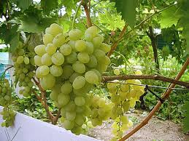
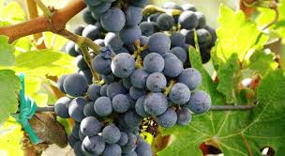
ČOVJEK UZGAJA I UPOTREBLJAVA BILJKE
Sorta je skupina kultiviranih biljaka iste vrste, stvorenih oplemenjivanjem. Sorta ima najmanje jedno karakteristično svojstvo po kojem se razlikuje od drugih sorata, a ono se najbolje može identificirati sjetvom u poljskim pokusima te praćenjem rasta i razvoja biljke.

Slide 3
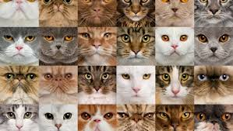
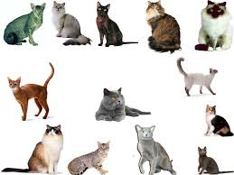
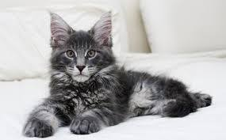
ČOVJEK UZGAJA I KORISTI SE ŽIVOTINJAMA
Pasmina je grupa uzgojenih, uglavnom domaćih životinja jedne vrste, koje dijele neka zajednička svojstva. Nastaje pod vanjskim utjecajima te kontroliranim uzgojem koji uključuje pažljiv odabir roditeljskih jedinki, ali i križanja.
Brojne su pasmine pasa, golubova, kokoši, goveda, konja, ovaca i dr.

Slide 4
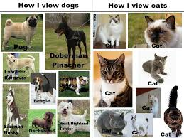
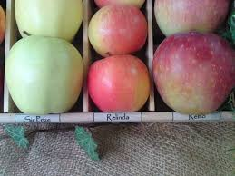
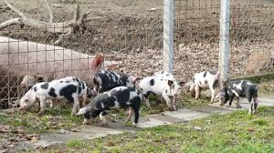

Slide 5
DOMAĆI URADAK
PROČITATI U UDŽBENIKU NASTAVNU JEDINICU – ČOVJEK UZGAJA I UPOTREBLJAVA BILJKE; ČOVJEK UZGAJA I KORISTI ŽIVOTINJE. RIJEŠITI ZADANE ZADATKE U UDŽBENIKU ( STR. 128.-131.)
ODGOVORI NA SLIJEDEĆE PITANJA:
1.ŠTO JE SORTA?
2.ŠTO JE PASMINA?

